Slide 1

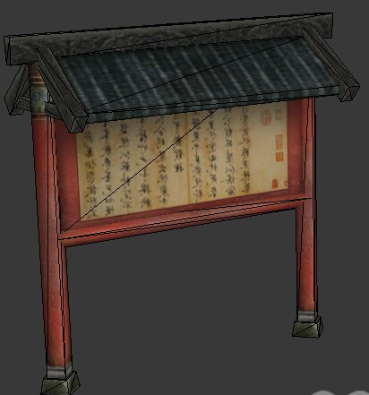
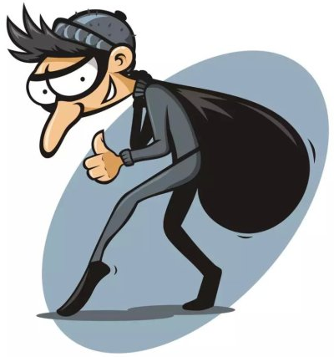
古代有一个县官，有一天他下令贴出了一张告示，要抓一个小偷。
告示上是这样写的：“个子不高不矮，身材不胖不瘦，脸不黑不白，眼睛不大不小，鼻子不高不低，嘴巴不宽不窄。”

Slide 2

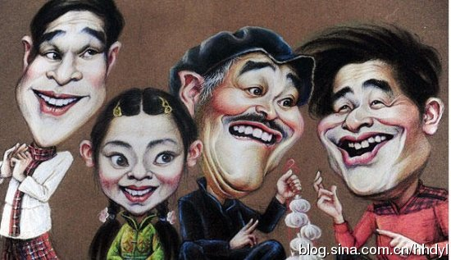
写人要抓住特点

Slide 3
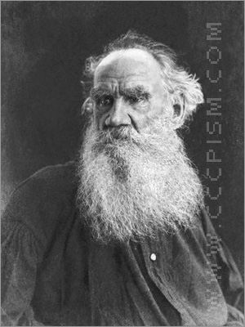
课文回放
他生就一副多毛的脸庞，植被多于空地，浓密的胡髭（zī）使人难以看清他的内心世界。长髭覆盖了两颊，遮住了嘴唇，遮住了皱似树皮的黝黑脸膛，一根根迎风飘动，颇有长者风度。宽约一指的眉毛像纠缠不清的树根，朝上倒竖。一绺绺灰白的鬈（quán）发像泡沫一样堆在额头上。
托尔斯泰

Slide 4

目标要求
1.学会观察，捕捉特点
2.运用描写，突出特点

Slide 5
运用描写，突出特点
外貌描写
容貌、身材、衣着等
揭示人物的身份职业、性格特征，显示人物的独特个性、情感变化，使人物生动形象。
神态描写
面部表情
方法
个性
语言描写
言谈话语
动作描写
举动行为
心理描写
内心活动
Notes:
容貌、身材、衣着等
面部表情
言谈话语
举动行为
内心活动
揭示人物的身份职业、性格特征，显示人物的独特个性、情感变化，使人物生动形象。

Slide 6

在我们班上，总能听到一种奇怪的、搞笑的笑声，它有时快、有时慢，但总是又尖又细。
这位同学在笑的时候把嘴弯成圆形，只露出两颗门牙，像是在说“噢”一样，看上去就像一只小老鼠。上半身经常前后摇晃着，揺向后的次数比向前的次数多很多。如果TA正在上课或坐在课桌前，TA就会在笑起来前把手重重地拍到桌面上，有时还会拍腿。TA笑完以后，通常会长长地吸一口气，说一句“好好笑啊”。
——摘自洪毅周记
猜猜这是谁？

Slide 7
人物描写方法要点归纳
1.肖像描写要点：
抓住人物典型的外在特点，反映其个性。
2.动作描写要点：
要注意写出人物动作的生动性，努力写出细节，反映人物特点。
3.语言描写要点：
a.人物语言的描写要符合人物的年龄、经历、身份、文化教养等特点；
b.语言须简洁，能反映人物的特征。
4.心理描写要点：
a.心理描写要符合具体的情境；
b.要写出人物细微的感情和心理变化过程，反映出人物感受、特点。

Slide 8

猜一猜他们的身份
街头小店里有部公用电话，南来北往的行人很多，这天来打电话的人一个接着一个。
A 一个戴眼镜的青年在电话里说：“我叫苏若甫，苏东坡的苏，郭沫若的若，杜甫的甫。
B 一个红光满面，挺着将军肚的男人，从小车里钻出来，拿着手机说没电了，也在这里打电话。他在电话里说：“我叫李美财，李嘉诚的李，美女的美，财富的财。”
C一个戴着安全帽、背着工具包的中年汉子来打电话，在电话里说：“我叫马再新，下马的马，再就业的再，创新的新。”
D一个提着青菜的老大娘来打电话，在电话中说：“我叫黄玉芹，黄豆的黄，玉米的玉，芹菜的芹。”
A 知识分子
B 企业老板
C下岗工人
D 家庭妇女
Notes:
A知识分子
B企业老板
C下岗工人
D家庭妇女

Slide 9
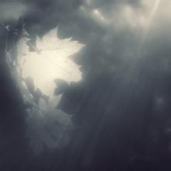
比较两段文字
细节描绘
1 在风中，她倚在墙边，头发在脸颊旁飘扬着。我看到了她的眼，又老又瘦的手。
1、抓住突出特征。
2、突显性格和情感。
2 在风中，她无助地倚在墙边，凌乱而花白的头发在苍老的脸颊旁飘扬着。我看到了她深凹的眼，布满青筋和黑斑的枯竹似的手。
突出特点的词语和修辞
Notes:
突出特点的词语和修辞
细节描绘
1、抓住突出特征。
2、突显性格和情感。

Slide 10
运用上面讲过的方法，将下面一段话扩写得更有表现力。
（多种描写方法综合运用，加入突出特点的词语或修辞。）
饭桌上，妈妈说：“小明，今天在学校怎么样呀？考试了吗？感觉考得怎么样？”
我说：“哪会天天考试！我吃饭呢，别问了好吗？”
爸爸说：“这菜咸了。”

Slide 11


妈妈轻轻地推开门，悄悄地走到我的桌旁，布满血丝的眼里充满关切，她慢慢把奶杯放在书桌上，温和地说：“孩子，写了这么长时间的作业，也该渴了吧？我给你送来了一杯牛奶，赶快趁热喝了吧。”看到我为了备考熬到深夜，她该有多么心疼，几次想催我休息都欲言又止。
综合运用
妈妈给我送牛奶
提示：
1、为了突出人物特征，可以选取典型事件来以事写人。此时，重在刻画人物形象，不必刻意追求记叙事件的完成过程。
2、事例的选择不管大小，重在凸显人物个性、思想的特点。
3、如果选取多个事例，可以有详有略。

Slide 12

秀一秀
请以“我的同学”为题，写一篇短文，200字左右。
提示：
1、抓住突出特征，凸显性格和情感。
2、综合运用多种人物描写的方法。
3、可以以事写人。

Slide 13
谢谢！

Slide 15
1、抓住突出特征。
2、突显性格和情感。

Slide 16
语言描写的要领
A. 语言描写要符合人物的年龄、职业、身份、心情、性格。
B. 人物的语言描写还要注意场合情境，写出人物在特定环境条件下的语言。
C. 对话描写时，要注意人物的表情与动作，并惟妙惟肖地模拟出来 。

Slide 17
猜一猜他们的身份
街头小店里有部公用电话，南来北往的行人很多，这天来打电话的人一个接着一个。
A 一个戴眼镜的青年在电话里说：“我叫苏若甫，苏东坡的苏，郭沫若的若，杜甫的甫。
B 一个红光满面，挺着将军肚的男人，从小车里钻出来，拿着手机说没电了，也在这里打电话。他在电话里说：“我叫李美财，李嘉诚的李，美女的美，财富的财。”
C一个戴着安全帽、背着工具包的中年汉子来打电话，在电话里说：“我叫马再新，下马的马，再就业的再，创新的新。”
D一个提着青菜的老大娘来打电话，在电话中说：“我叫黄玉芹，黄豆的黄，玉米的玉，芹菜的芹。”
A 知识分子 B 企业老板 C 下岗工人 D家庭妇女

Slide 18
韩麦尔先生站起来，脸色惨白，我觉得他从来没有这么高大。 “我的朋友们啊，”他说，“我—我—” 但是他哽住了，他说不下去了。 他转身朝着黑板，拿起一支粉笔，使出全身力量，写了两个大字： “法兰西万岁！” 然后，他呆在那儿，头靠着墙壁，话也不说，只向我们做了一个手势：“放学了，——你们走吧。” ——都德《最后一课》
技法点拨二：体现人物性格和内心世界
[简析] 动作描写 动词“哽”“呆”“靠” 生动传神地表达出韩麦尔先生悲愤不能自已，难以言表，从而烘托出其高尚的爱国情操。

Slide 19

【动作描写的要点】
1、能选用好动词，并加以修饰。
2、能体现人物的性格和内心世界。
3、抓住人物的身份、性格和当时情
境来写。

Slide 20
心理描写
对人物在一定环境中，围绕客观事物而产生的看法、感触、联想、潜意识等思想活动的描写，称作心理描写。
心理描写的作用：能够直接深入人物心灵，揭示人物的内心世界，表现人物丰富而复杂的思想感情。

Slide 21
心理描写技法一：内心独白法（注意：在内心独白之前一般可以加上“想”、“心里说”等提示语）
心理描写技法二：梦幻描绘法（在进行幻觉描写前也要用一些提示语，如：似乎看见，仿佛听到等）
心理描写技法三：神态动作表现法（通过人物的动作、语言、神态反映内心变化）
心理描写技法四：环境衬托法（根据人物的心情，随主观感受选择景物，充分表现人物的心理状态）

Slide 22
心理描写方法积累
内心独白法
梦幻描绘法
直接描写 ：
间接描写 ：
动作神态表现法
环境衬托法

Slide 23
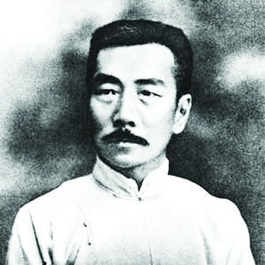
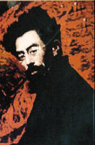
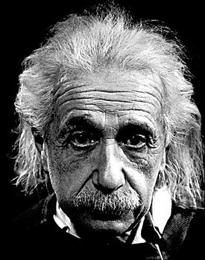
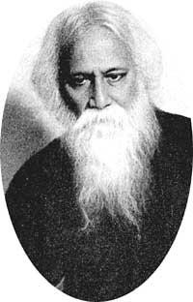
学会观察，捕捉特点
仔细观察下面一组图片，你知道他们是谁吗？请用一两句话形象地描绘他们的外貌。
Notes:
仔细观察下面一

Slide 24
学会观察，捕捉特点
1. 鲁迅：隶体“一”字式的胡须，寸把长的头发倔强的直竖着
2. 闻一多：炯炯有神的目光，一直远射到有史以前。
3. 爱因斯坦：蓬乱的头发，满是褶皱的额头。
4. 泰戈尔：浓密雪白的胡须。

Slide 25
语言描写不成功的例子
A.八岁的小明对爸爸说：“你给我好好听着，下班就回家，不准喝酒打牌……”
B.不识字的农民李大伯说：“今天的菜真咸，氯化钠（食盐的化学名称）放得太多了。”
C、领导来到我班检查，班长说：“你能来检查，应该感到荣幸，我们欢迎你！”

